Slide 1



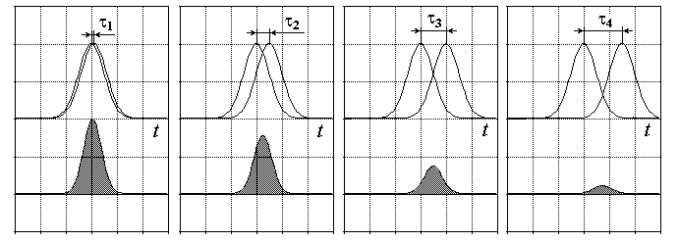
ПРОСТРАНСТВЕННАЯ И ВРЕМЕННАЯ КОГЕРЕНТНОСТЬ.
Временная когерентность – характеризует монохроматичность источника излучения
Время когерентности τк – наименьший интервал времени, в течение которого фазу и амплитуду квазимонохроматической волны можно считать постоянными.
Длина когерентности Lк – расстояние, на которое распространилась волна, за время в течение которого ее фаза и амплитуда оставались постоянными.
Если характерная длина волнового цуга (для вакуума Lk = c ·tk) меньше Δ (ОРХ), цуги не перекрываются, когерентности не хватает, интерференция не наблюдается. Если же оптическая разность хода столь мала, что скоррелированные волновые пакеты перекрываются во времени, то с той или иной видностью наблюдается интерференция.
Рис. 3.1 Взаимное положение двух волновых цугов по мере увеличения разности хода

Slide 2
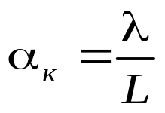

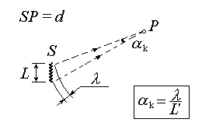
ПРОСТРАНСТВЕННАЯ И ВРЕМЕННАЯ КОГЕРЕНТНОСТЬ.
Пространственная когерентность – характеризует протяженность источника излучения
Угол когерентности αк – угловой размер из точки наблюдения
– разность хода от краев источника, L – линейный размер источника
Ширина когерентности:
Рис. 3.2 К определению угла когерентности

Slide 3
МЕТОД ДЕЛЕНИЯ ВОЛНОВОГО ФРОНТА
Методы построения двухлучевых интерференционных схем
метод деления волнового фронта
метод деления амплитуды
- выделение различных частей единого волнового фронта с последующим переналожением колебаний от этих сепаратных волн.

Slide 4
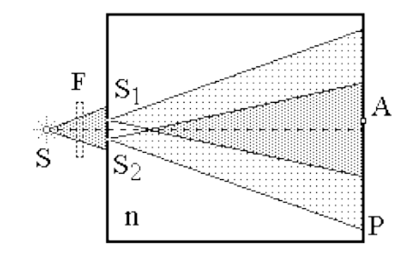
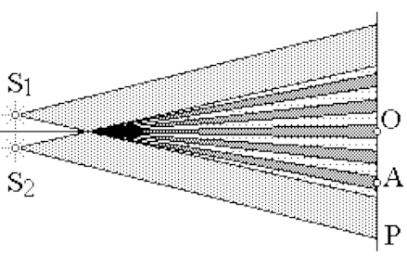
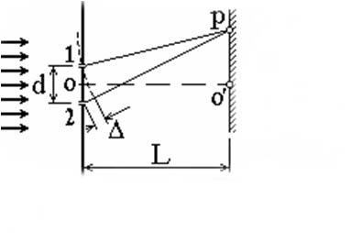

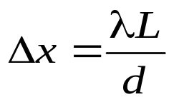
МЕТОД ДЕЛЕНИЯ ВОЛНОВОГО ФРОНТА. ОПЫТ ЮНГА
В опыте Юнга были реализованы условия когерентности: первичная щель обеспечивает пространственную когерентность, а цветное стекло для четкого наблюдения неокрашенных полос - временную когерентность.
Рис. 3.3 Опыт Юнга
Ширина интерференционной полосы:

Slide 5
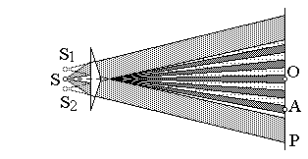
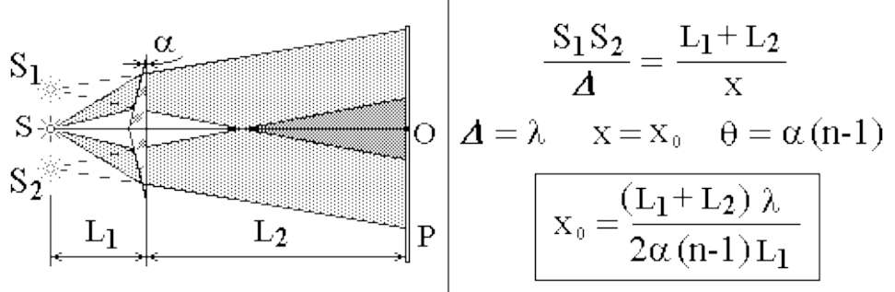

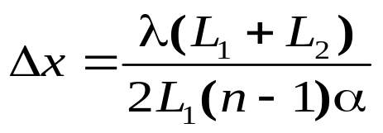
СХЕМЫ НАБЛЮДЕНИЯ ИНТЕРФЕРЕНЦИИ МЕТОДОМ ДЕЛЕНИЯ ВОЛНОВОГО ФРОНТА
Бипризма Френеля, представляющая собой две призмы, соединенные основаниями, формирует два мнимых источника. Преломляющий угол обеих половин одинаков и чрезвычайно мал: ребро ее отличается от 180° на единицы угловых минут.
Рис. 3.4 Бипризма Френеля
Расстояние между источниками:
Ширина интерференционной полосы:

Slide 6
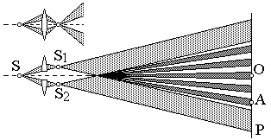
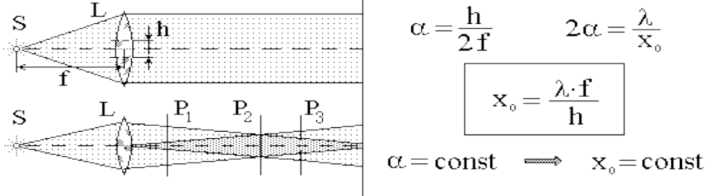
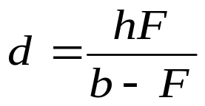
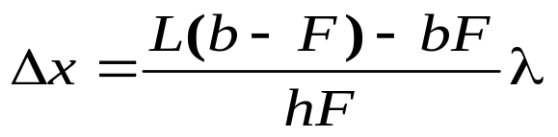
СХЕМЫ НАБЛЮДЕНИЯ ИНТЕРФЕРЕНЦИИ МЕТОДОМ ДЕЛЕНИЯ ВОЛНОВОГО ФРОНТА
Билинза Бийе изготавливается из единой линзы путем ее разрезания по диаметру и раздвигания половин на некоторое расстояние поперек оптической оси. Другой вариант использования: вырезание вдоль диаметра тонкого пояса и склеивание оставшихся половин. В обоих случаях формируются два действительных источника.
Рис. 3.5 Билинза Бийе
Расстояние между источниками:
Ширина интерференционной полосы:
F – фокусное расстояние линзы

Slide 7
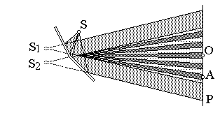
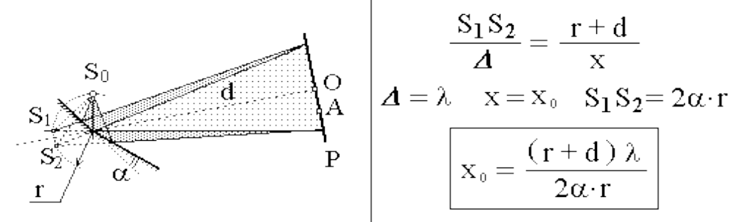

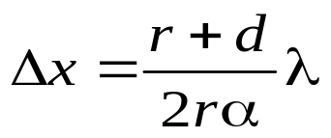
СХЕМЫ НАБЛЮДЕНИЯ ИНТЕРФЕРЕНЦИИ МЕТОДОМ ДЕЛЕНИЯ ВОЛНОВОГО ФРОНТА
В схеме зеркал Френеля расстояние между мнимыми источниками равно произведению удвоенного угла между зеркалами на расстояние от точки S до ребра бизеркала.
Рис. 3.6 Бизеркала Френеля
Расстояние между источниками:
Ширина интерференционной полосы:

Slide 8
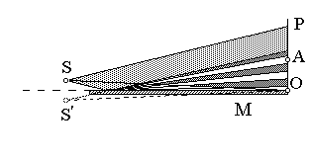
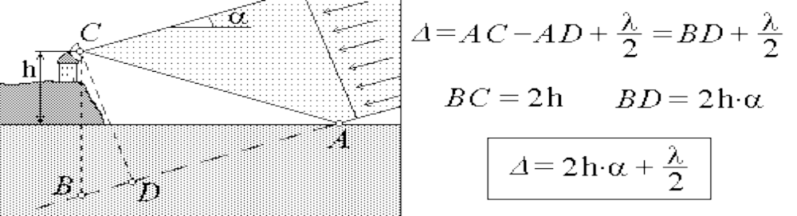
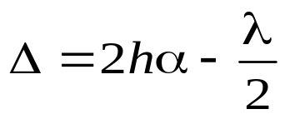
СХЕМЫ НАБЛЮДЕНИЯ ИНТЕРФЕРЕНЦИИ МЕТОДОМ ДЕЛЕНИЯ ВОЛНОВОГО ФРОНТА
В зеркале Ллойда интерферируют пучки от самого источника S и его мнимого изображения S’ в плоском зеркале M, размещаемом как можно ближе к источнику. Поскольку один из пучков (отраженный) претерпевает фазовый сдвиг, то положения максимумов и минимумов интерференции меняются местами.
Рис. 3.7 Зеркало Ллойда
Оптическая разность хода (ОРХ):

